Slide 1
основы светской этики
СВОБОДА И МОРАЛЬНЫЙ ВЫБОР ЧЕЛОВЕКА
Подготовила
РИНЯК НИНА ВЛАДИМИРОВНА
УЧИТЕЛЬ НАЧАЛЬНЫХ КЛАССОВ
МОУ «ЛИЦЕЙ № 1 ПОС. ЛЬВОВСКИЙ»
Декабрь 2013 г.

Slide 2
В жизни по-разному можно жить – Можно в беде, а можно в радости. Вовремя есть, вовремя пить, Вовремя делать гадости.

Slide 3
А можно так: На рассвете встать – И , помышляя о чуде, Рукою, обожжённою, солнце достать И подарить его людям.

Slide 4
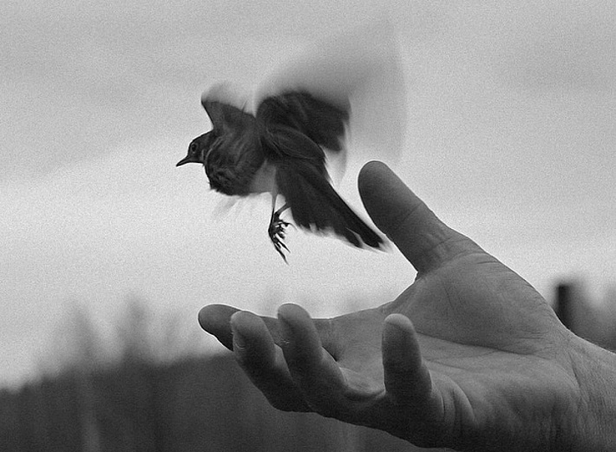
Свобода – это возможность проявления субъектом своей воли на основе осознания законов развития природы и общества; отсутствие стеснений и ограничений. ( С.И. Ожегов «Словарь русского языка»)

Slide 5
Притча «Всё в твоих руках».

Slide 6
Работа в группах.
Какой выбор стоял
перед царевной?
Что вы думаете о её поступке?
Кто из героев этой сказки ещё делал выбор?
У кого не было выбора?

Slide 7
В. Васнецов»Витязь на распутье»

Slide 8
Зачем человеку нужна свобода?

Slide 9
Свобода – это не праздность, а возможность свободно располагать своим временем и выбирать себе род занятий; короче говоря, быть свободным – значит не предаваться безделью, а самолично решать, что делать и чего не делать.
Ж. ЛАБРЮЙЕР

